Slide 1

基于微信小程序的预约挂号系统
设计与实现
汇报人：池耀平
1607052107
指导教师：李建敏

Slide 2
1
项目背景
目录
2
研究内容
CONTENTS
3
实现方式
4
时间安排

Slide 3
1
项目背景

Slide 4
1
现状分析
我国人口众多，带来医院看病难的问题，在医院需要排队进行挂号，既浪费患者的时间，又使医院的效率降低。患者挂号是一项琐碎、复杂而又十分细致的工作，如果实行手工操作，会耗费医院管理工作人员大量的时间和精力。
医院数量多，获得真实评价的机会很少，只能通过亲戚朋友的口口相传
因此我们就需要一个程序可以查看每家医院的强项科类，甚至医生的信息，可以帮助我们更好的选择适合自己的医院
为患者提供预约挂号的功能，节省了患者排队挂号的时长，也给患者减轻了压力，改善了问诊就诊秩序。

Slide 5
2
研究内容

Slide 6
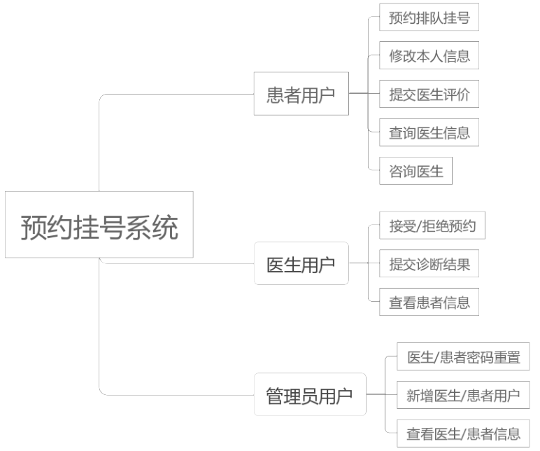
2
系统架构图

Slide 7
3
实现方式

Slide 8
3
实现方式
微信小程序
Java开发语言
SSM开发框架
MySQL数据库

Slide 9
4
进度安排

Slide 10
4
进度安排
2020.01.05之前
2020.05.02—2020.05.10
理解课题，收集资料，选定方案，完成毕业设计（论文）任务书和毕业设计（论文）开题报告
完成论文定稿和打印，交由指导教师审阅, 准备毕业答辩及PPT制作
1
6
2020.01.09—2020.02.09
进度
安排
进行需求分析和总体设计，完成毕业设计文献综述和一篇外文文献的译文，搭建平台的基本框架
2
5
2020.04.02—2020.05.01
完成编码并对平台进行整体测试，递交毕业设计论文初稿
3
4
2020.02.10—2020.03.25
2020.03.26—2020.04.01
进行详细设计，编码实现主要功能模块，递交毕业设计（论文）中期检查表
进行单元测试、集成测试等，完善编码

Slide 11
演讲完毕，感谢各位老师
汇报人：池耀平
指导教师：李建敏

